Slide 1

Notes:
🎤 Tayra: «Buenas a todos, somos el equipo de Krypton. Yo soy Tayra y, junto con Jason, Curi, Cristofer y Sergio, les vamos a mostrar cómo tomamos un e-commerce que funcionaba como un monolito y lo convertimos en nueve microservicios. Es nuestro proyecto de CIBERTEC, para Desarrollo de Aplicaciones Web II.»

Slide 2

Notes:
🎤 Tayra: «En los próximos minutos vamos a recorrer seis cosas: qué es Krypton; por qué pasamos a microservicios; cómo quedó la arquitectura; cada servicio y patrón que usamos; una demo en vivo; y las conclusiones.» → Traspaso: «Para arrancar, le dejo la palabra a Curi.»

Slide 3
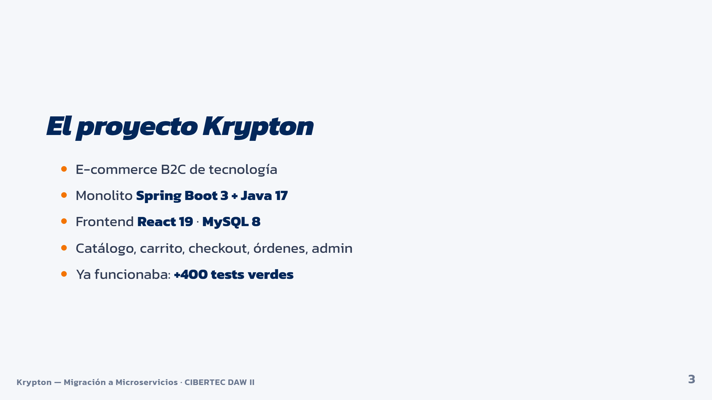
Notes:
🎤 Curi: «Krypton es una tienda online de tecnología. Tiene catálogo, carrito, checkout, órdenes y panel de administración. Backend en Spring Boot y Java 17, frontend React 19, base MySQL. Importante: la app YA funcionaba como monolito, con más de 400 tests en verde. No reescribimos la lógica; la repartimos.»

Slide 4
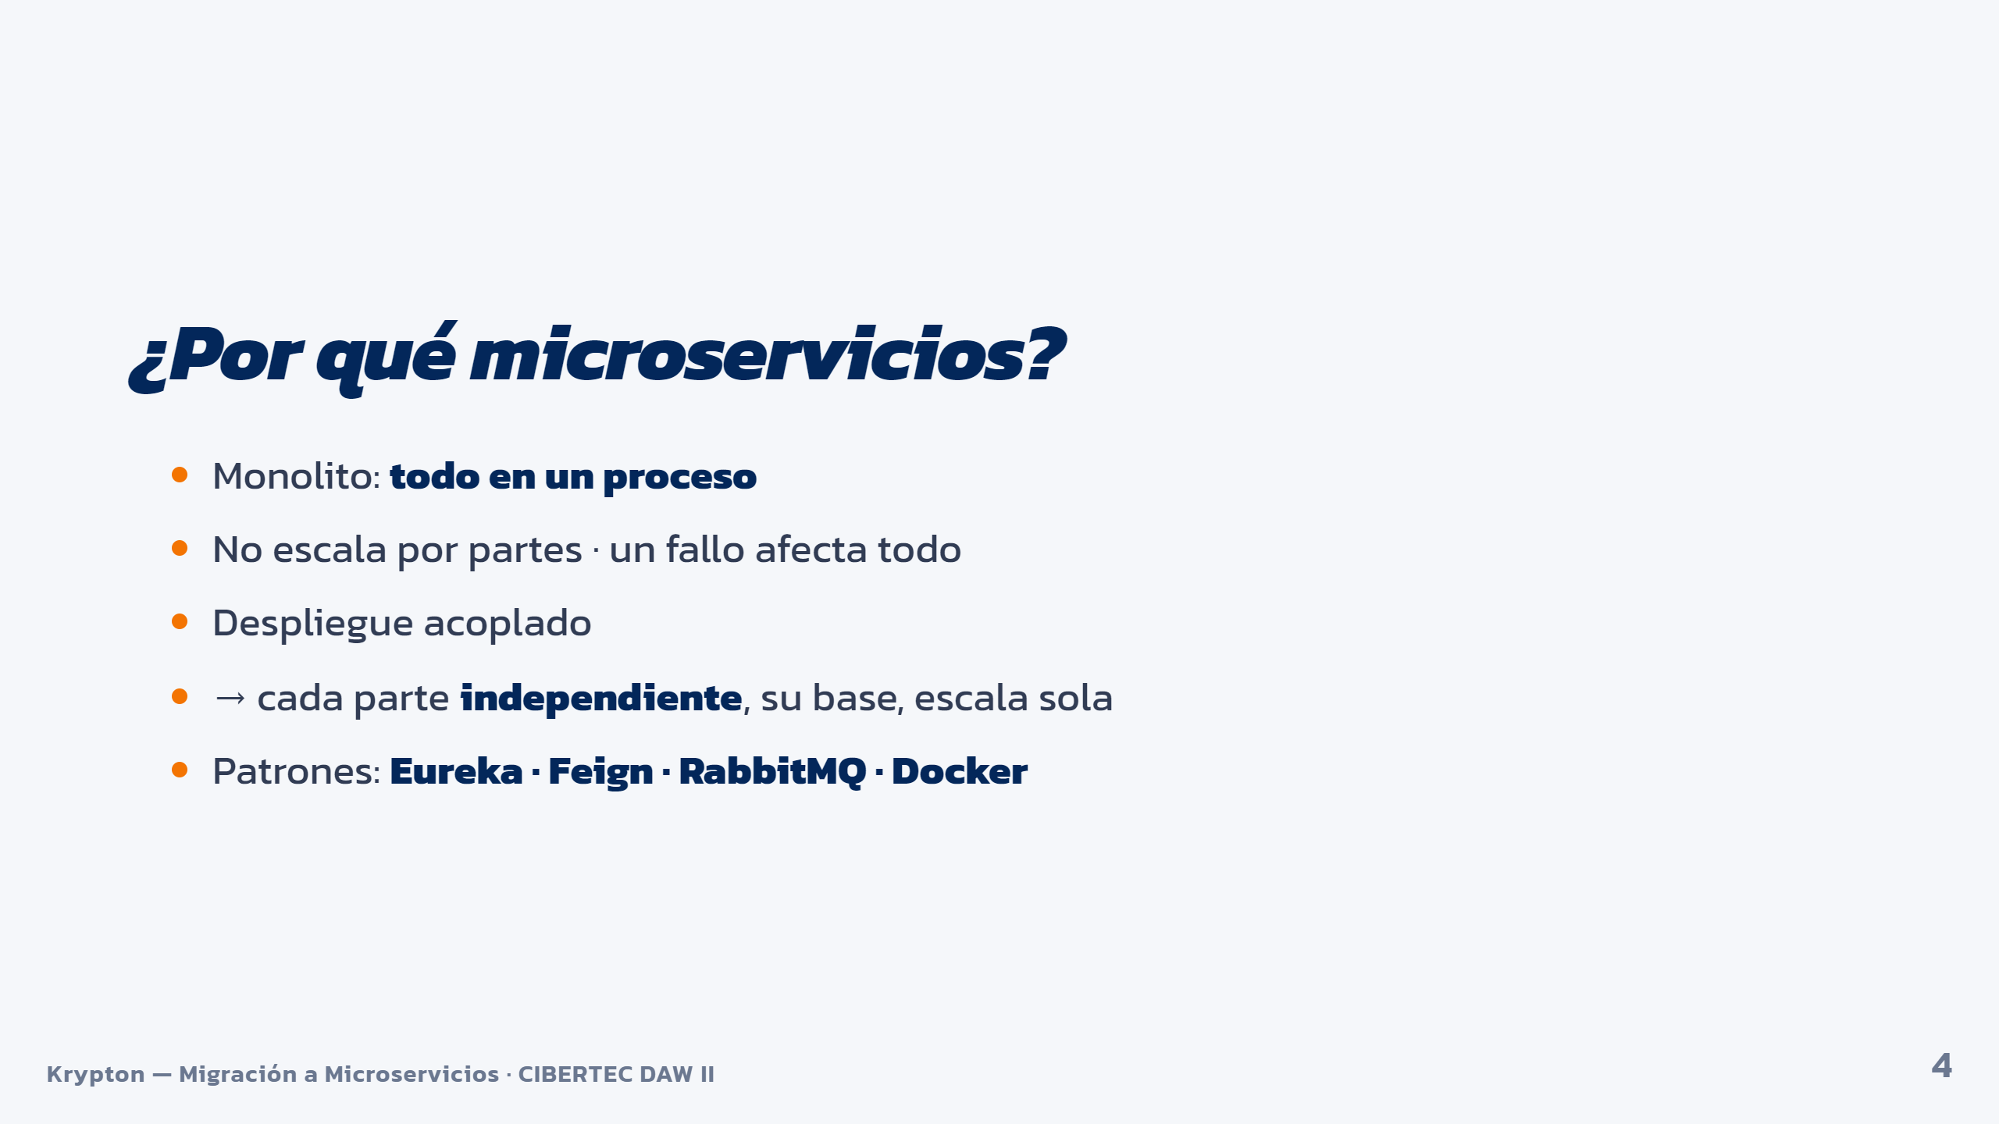
Notes:
🎤 Curi: «En un monolito está todo en un solo proceso: no escalás solo la parte que más se usa, si una parte falla puede caerse todo, y desplegás la app entera por cualquier cambio. Con microservicios cada parte es independiente, tiene su base, escala y se despliega sola. Queremos demostrar cuatro patrones: Eureka, Feign, RabbitMQ y Docker.»

Slide 5
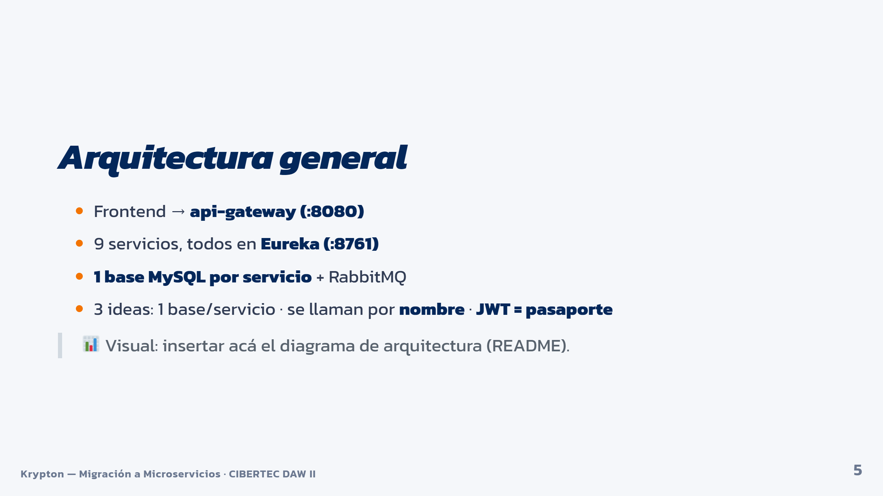
Notes:
🎤 Curi: «Esta es la foto completa. El frontend habla con el api-gateway en el 8080. El gateway reparte a los nueve servicios, todos registrados en Eureka. Cada servicio tiene su base MySQL y tenemos RabbitMQ para los mensajes. Tres ideas que se repiten: una base por servicio, se llaman por nombre, y el JWT es el pasaporte. A partir de acá, arranca Tayra con la infraestructura.»

Slide 6
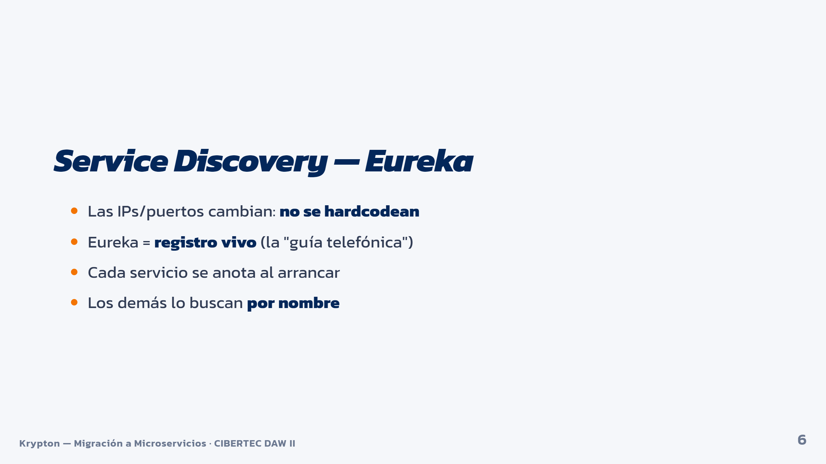
Notes:
🎤 Tayra: «Gracias, Curi. Eureka es como una guía telefónica: en vez de memorizarte el número (la IP), buscás por nombre. El eureka-server es un registro vivo: cada servicio se anota al arrancar, y los demás lo buscan por nombre, no por una IP fija que además cambia.»

Slide 7
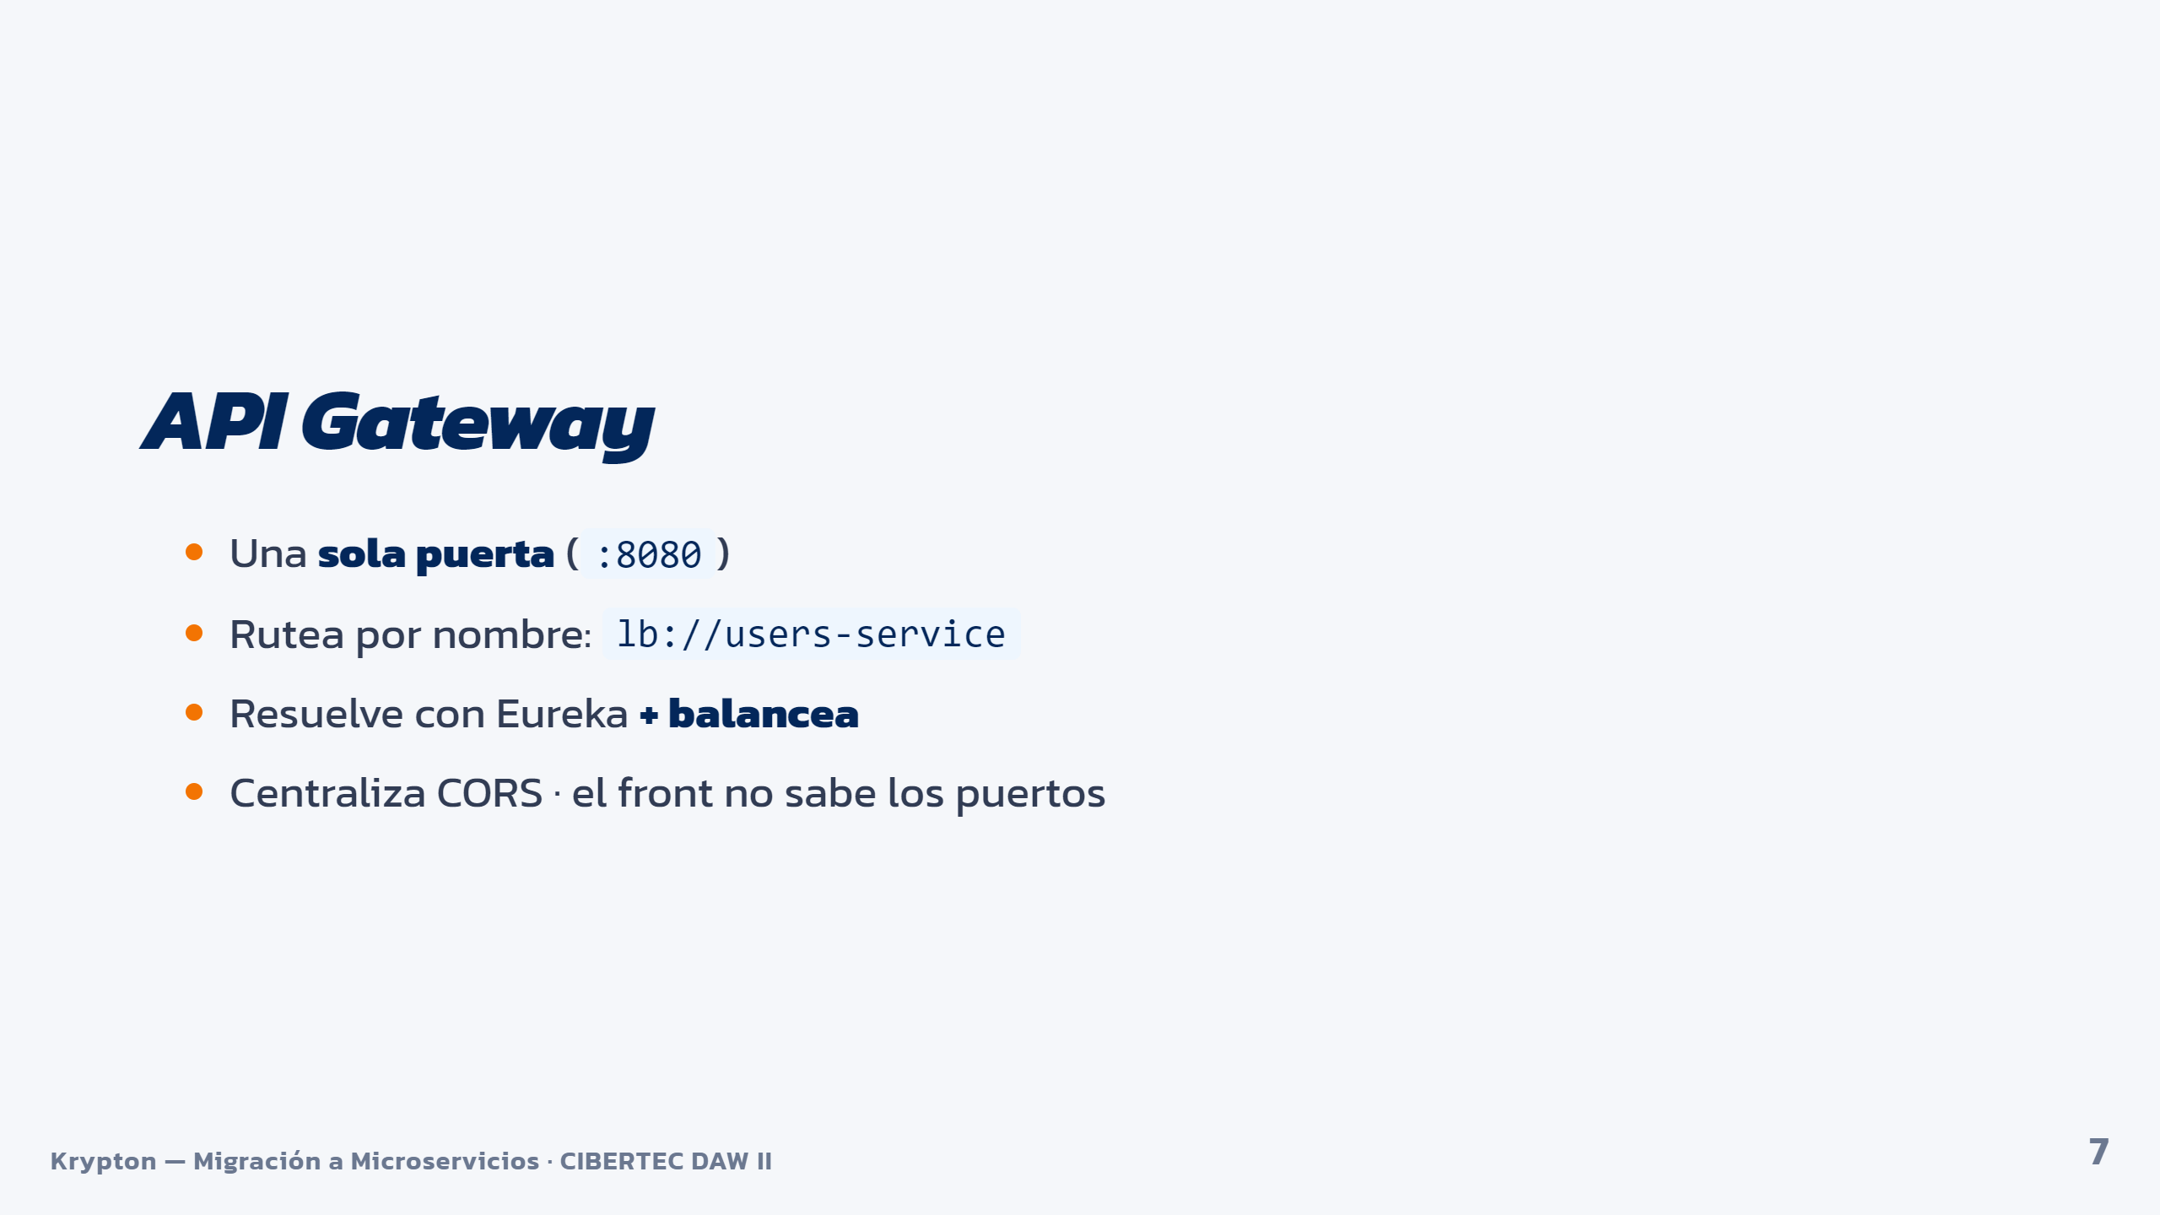
Notes:
🎤 Tayra: «Si hay nueve servicios, ¿el front conoce nueve puertos? No. El gateway es la única puerta, el 8080. El navegador habla solo con él y él reparte. El "lb://" significa: resolvé por Eureka y balanceá. El front nunca se entera de los puertos internos.»

Slide 8
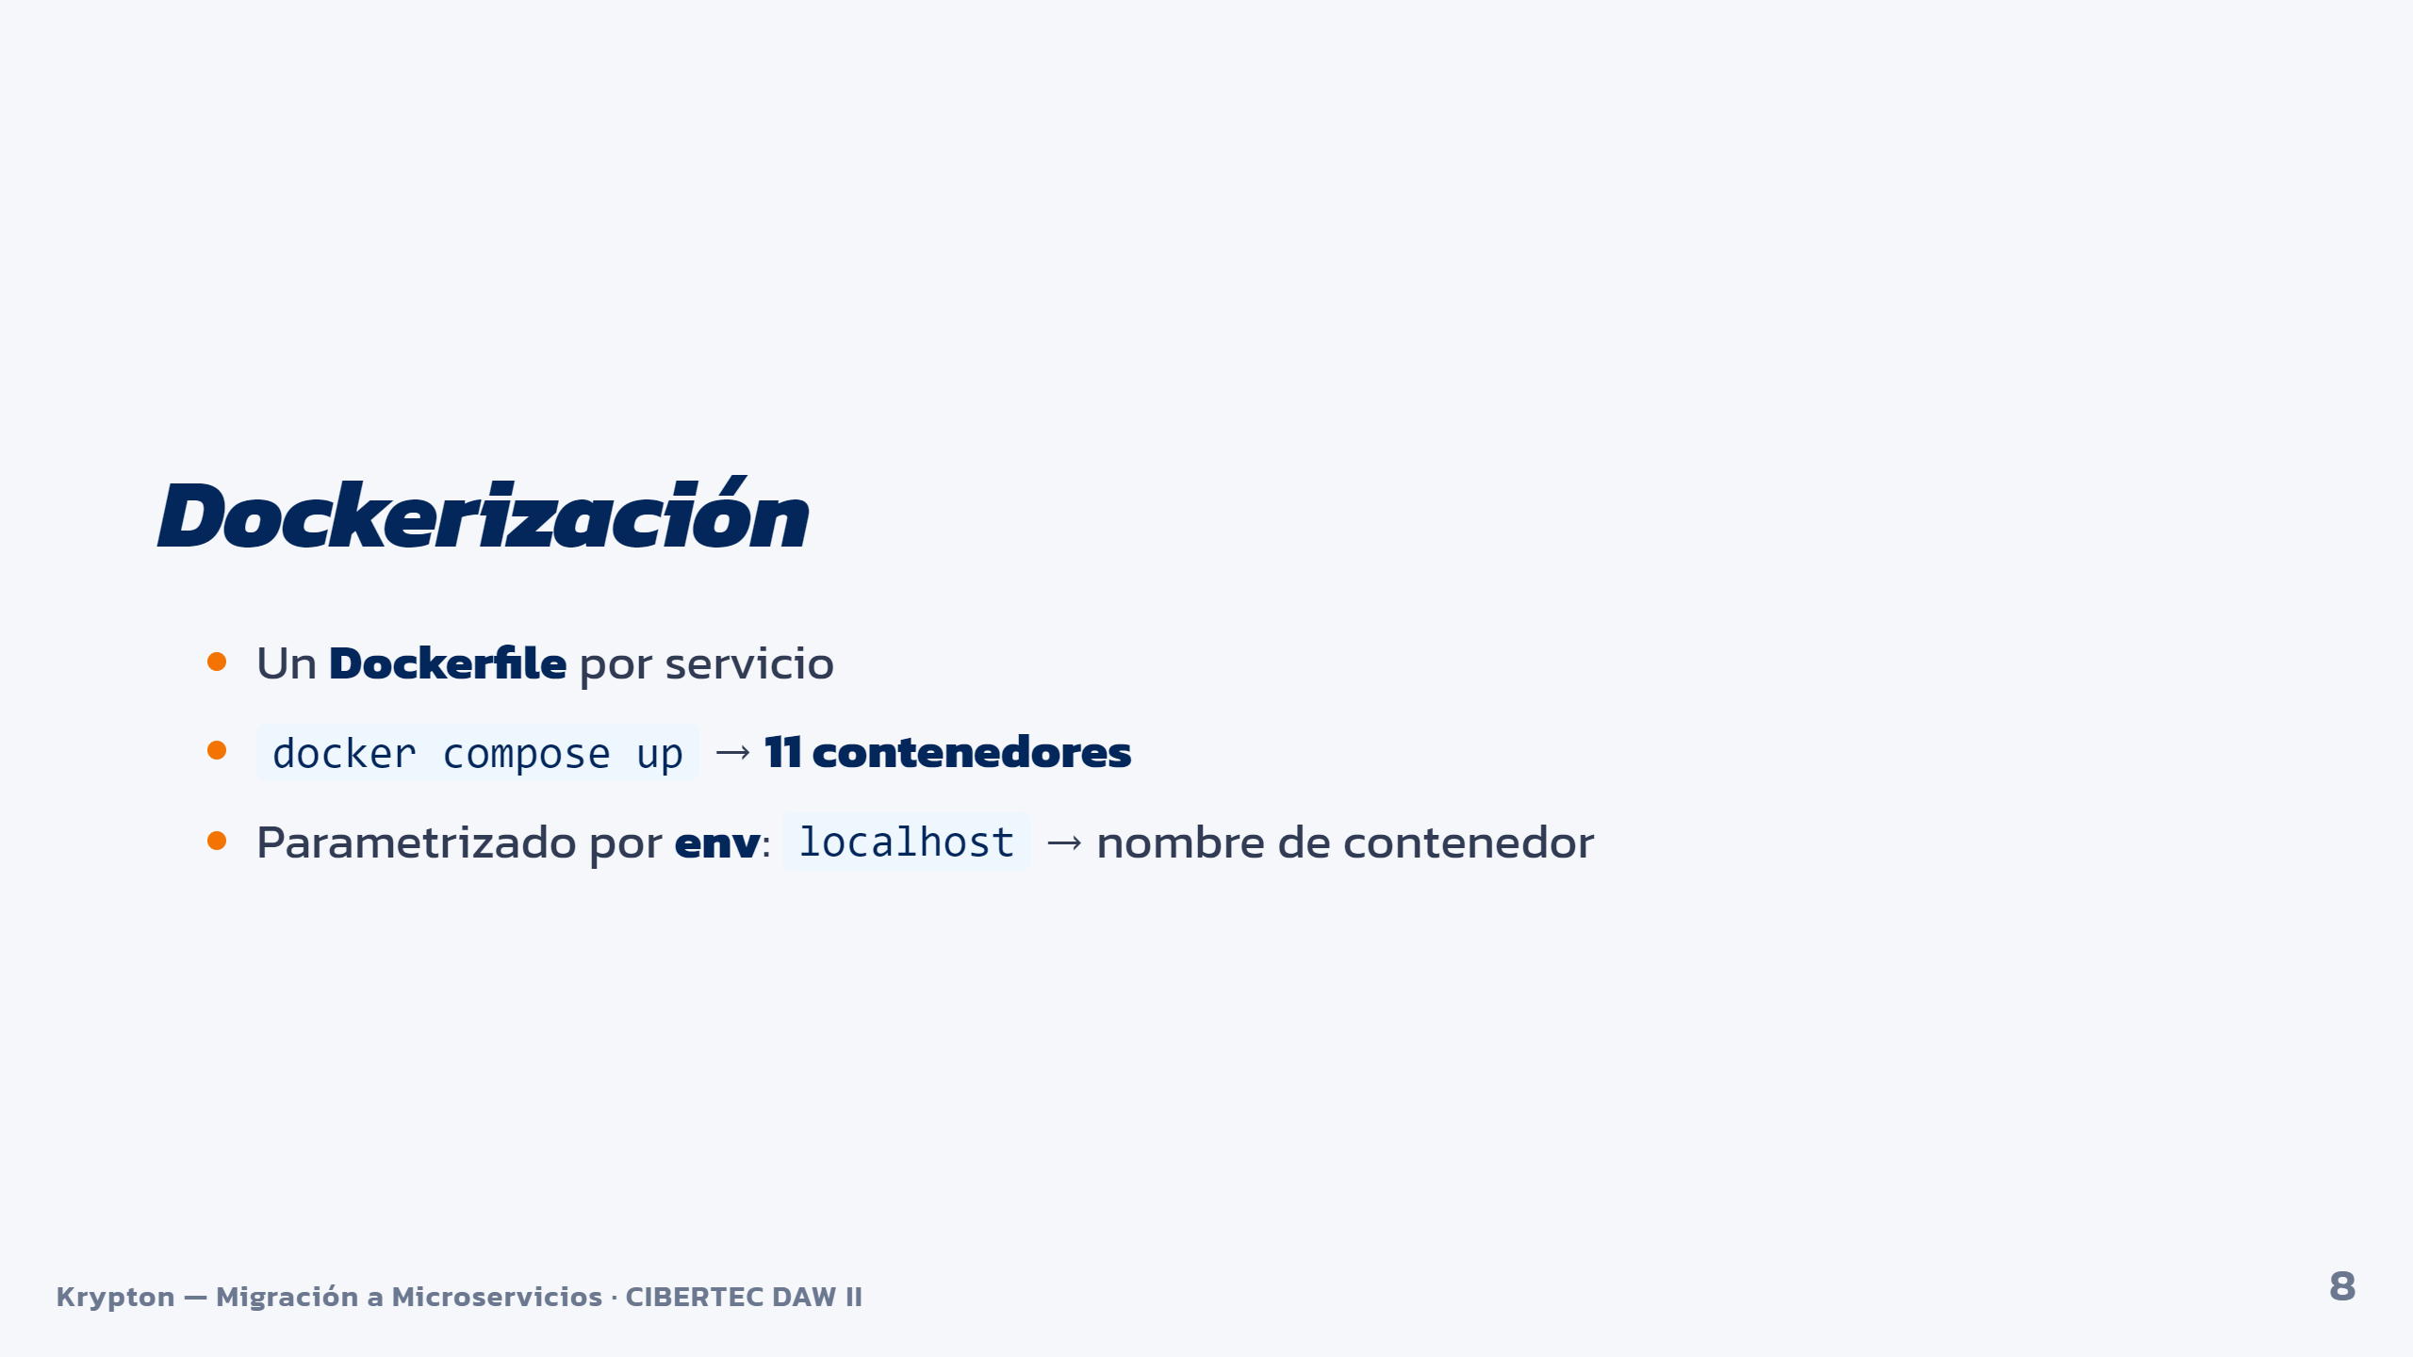
Notes:
🎤 Tayra: «Empaquetamos cada servicio en una imagen con su Dockerfile. Con un docker compose up levantamos MySQL, RabbitMQ, los nueve servicios y el gateway: once contenedores en una línea. El truco: las direcciones son configurables; en Docker se hablan por el nombre del contenedor.» → Traspaso: «Ahora Jason les cuenta la seguridad.»

Slide 9

Notes:
🎤 Jason: «Gracias, Tayra. Todo empieza en el login: el usuario manda email y contraseña al users-service. Verifica la contraseña (guardada con BCrypt) y, si está bien, emite un JWT: el pasaporte del usuario. El front lo guarda y lo manda en cada pedido.»

Slide 10
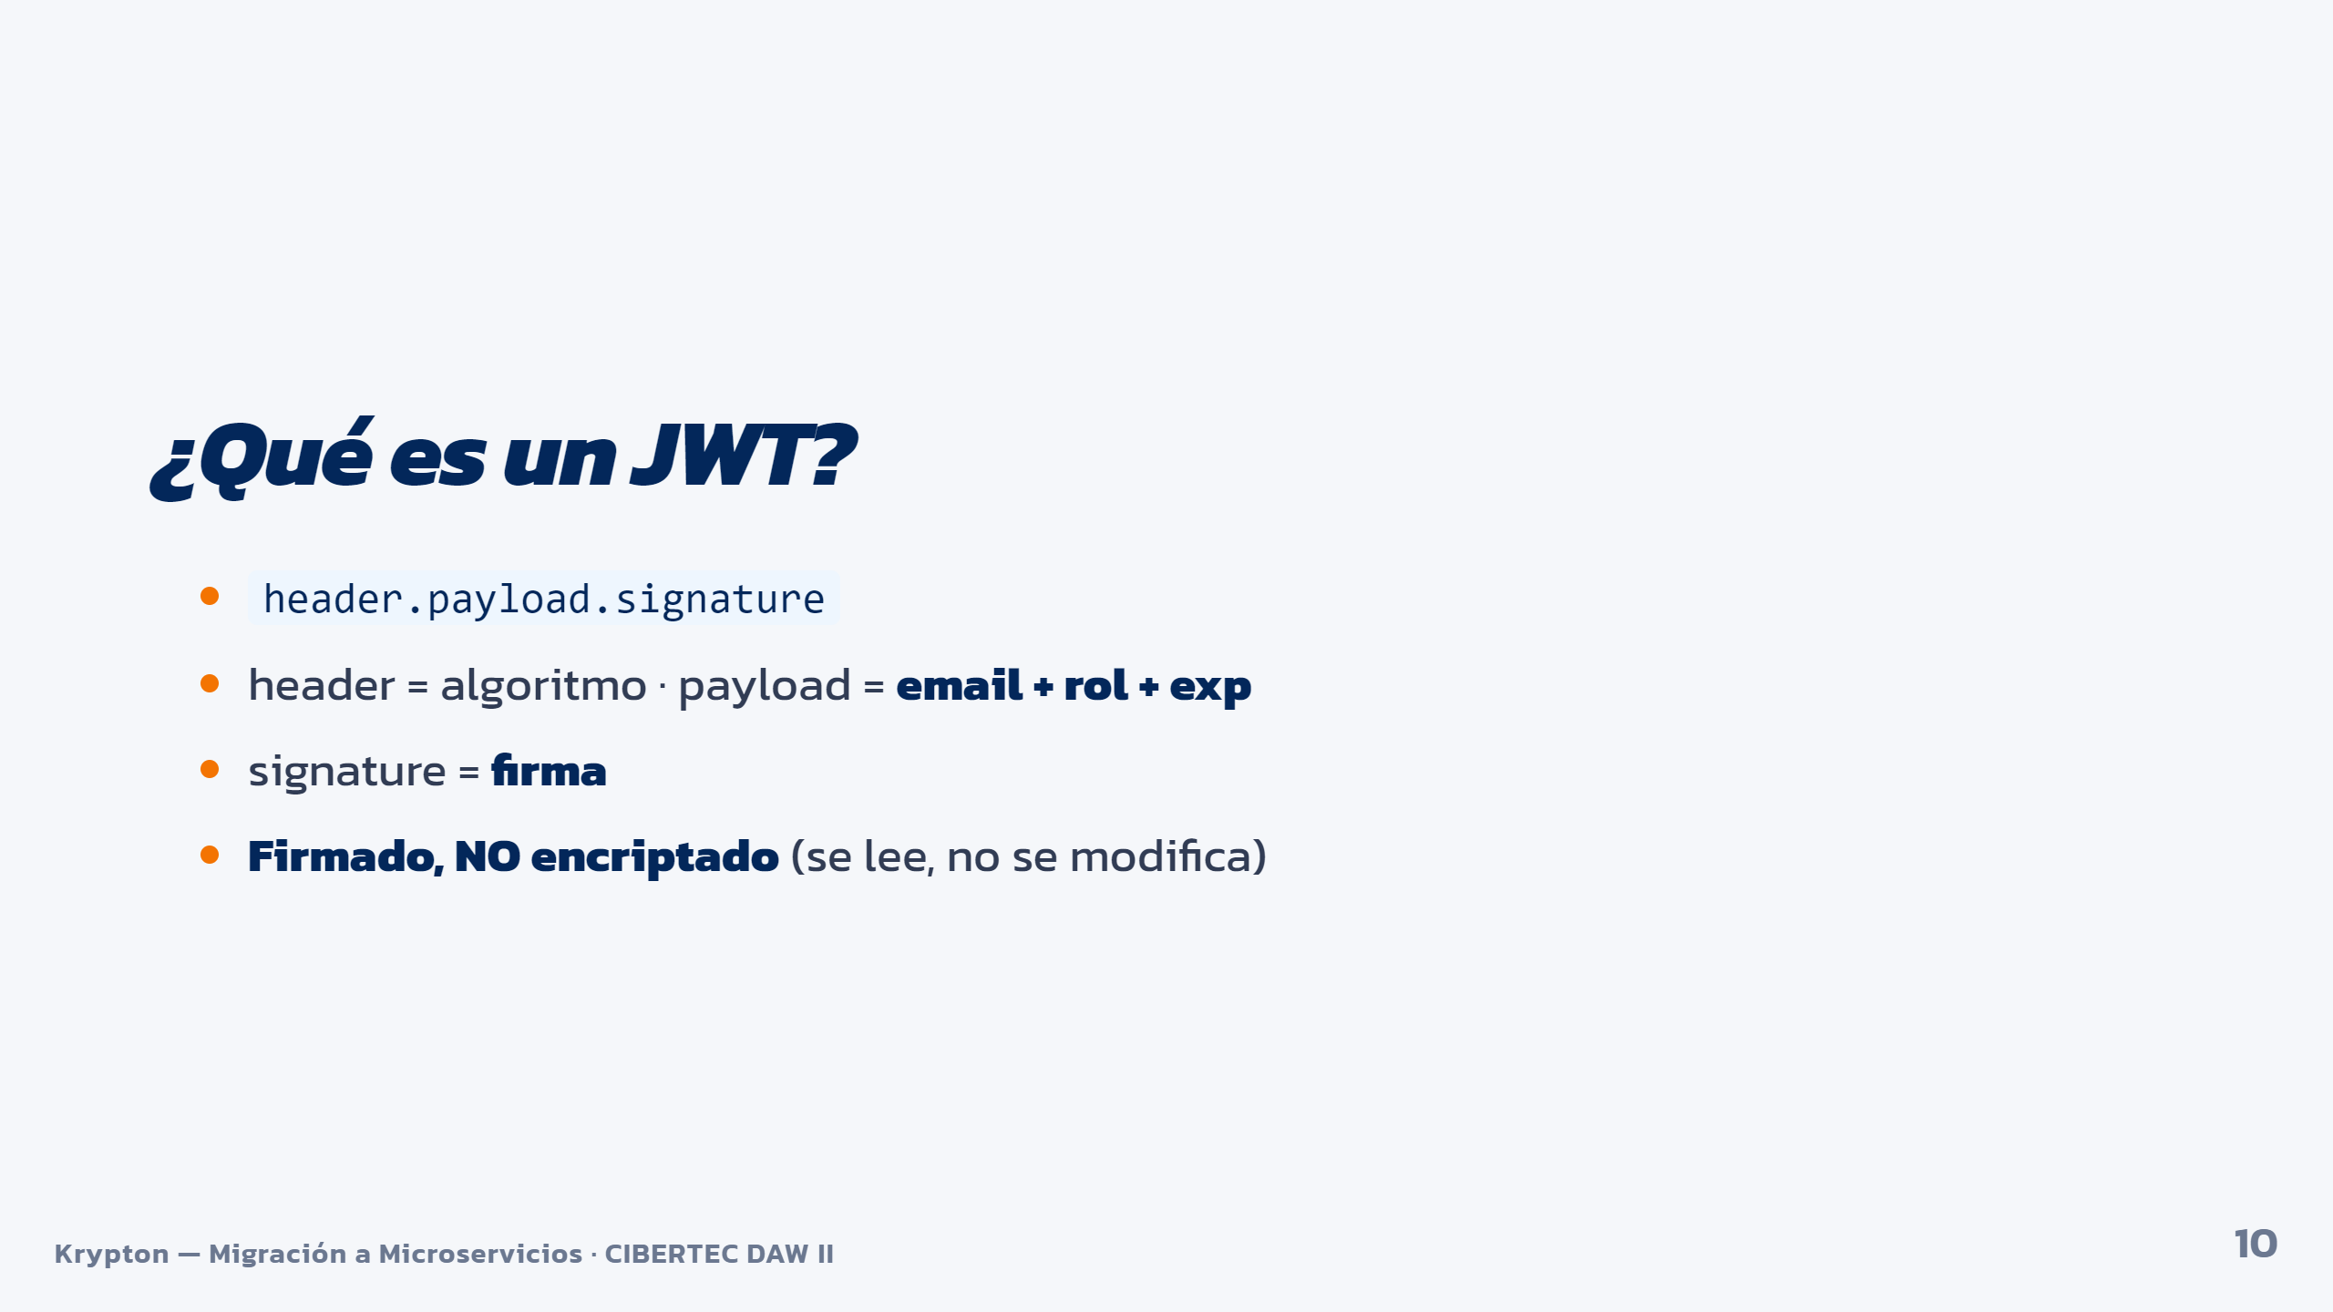
Notes:
🎤 Jason: «El token tiene tres partes: header, payload y firma. El header dice el algoritmo; el payload lleva email, rol y expiración; la firma garantiza que nadie lo tocó. Clave: está FIRMADO, no encriptado. Cualquiera lo lee, pero sin el secreto nadie puede falsificar la firma.»

Slide 11
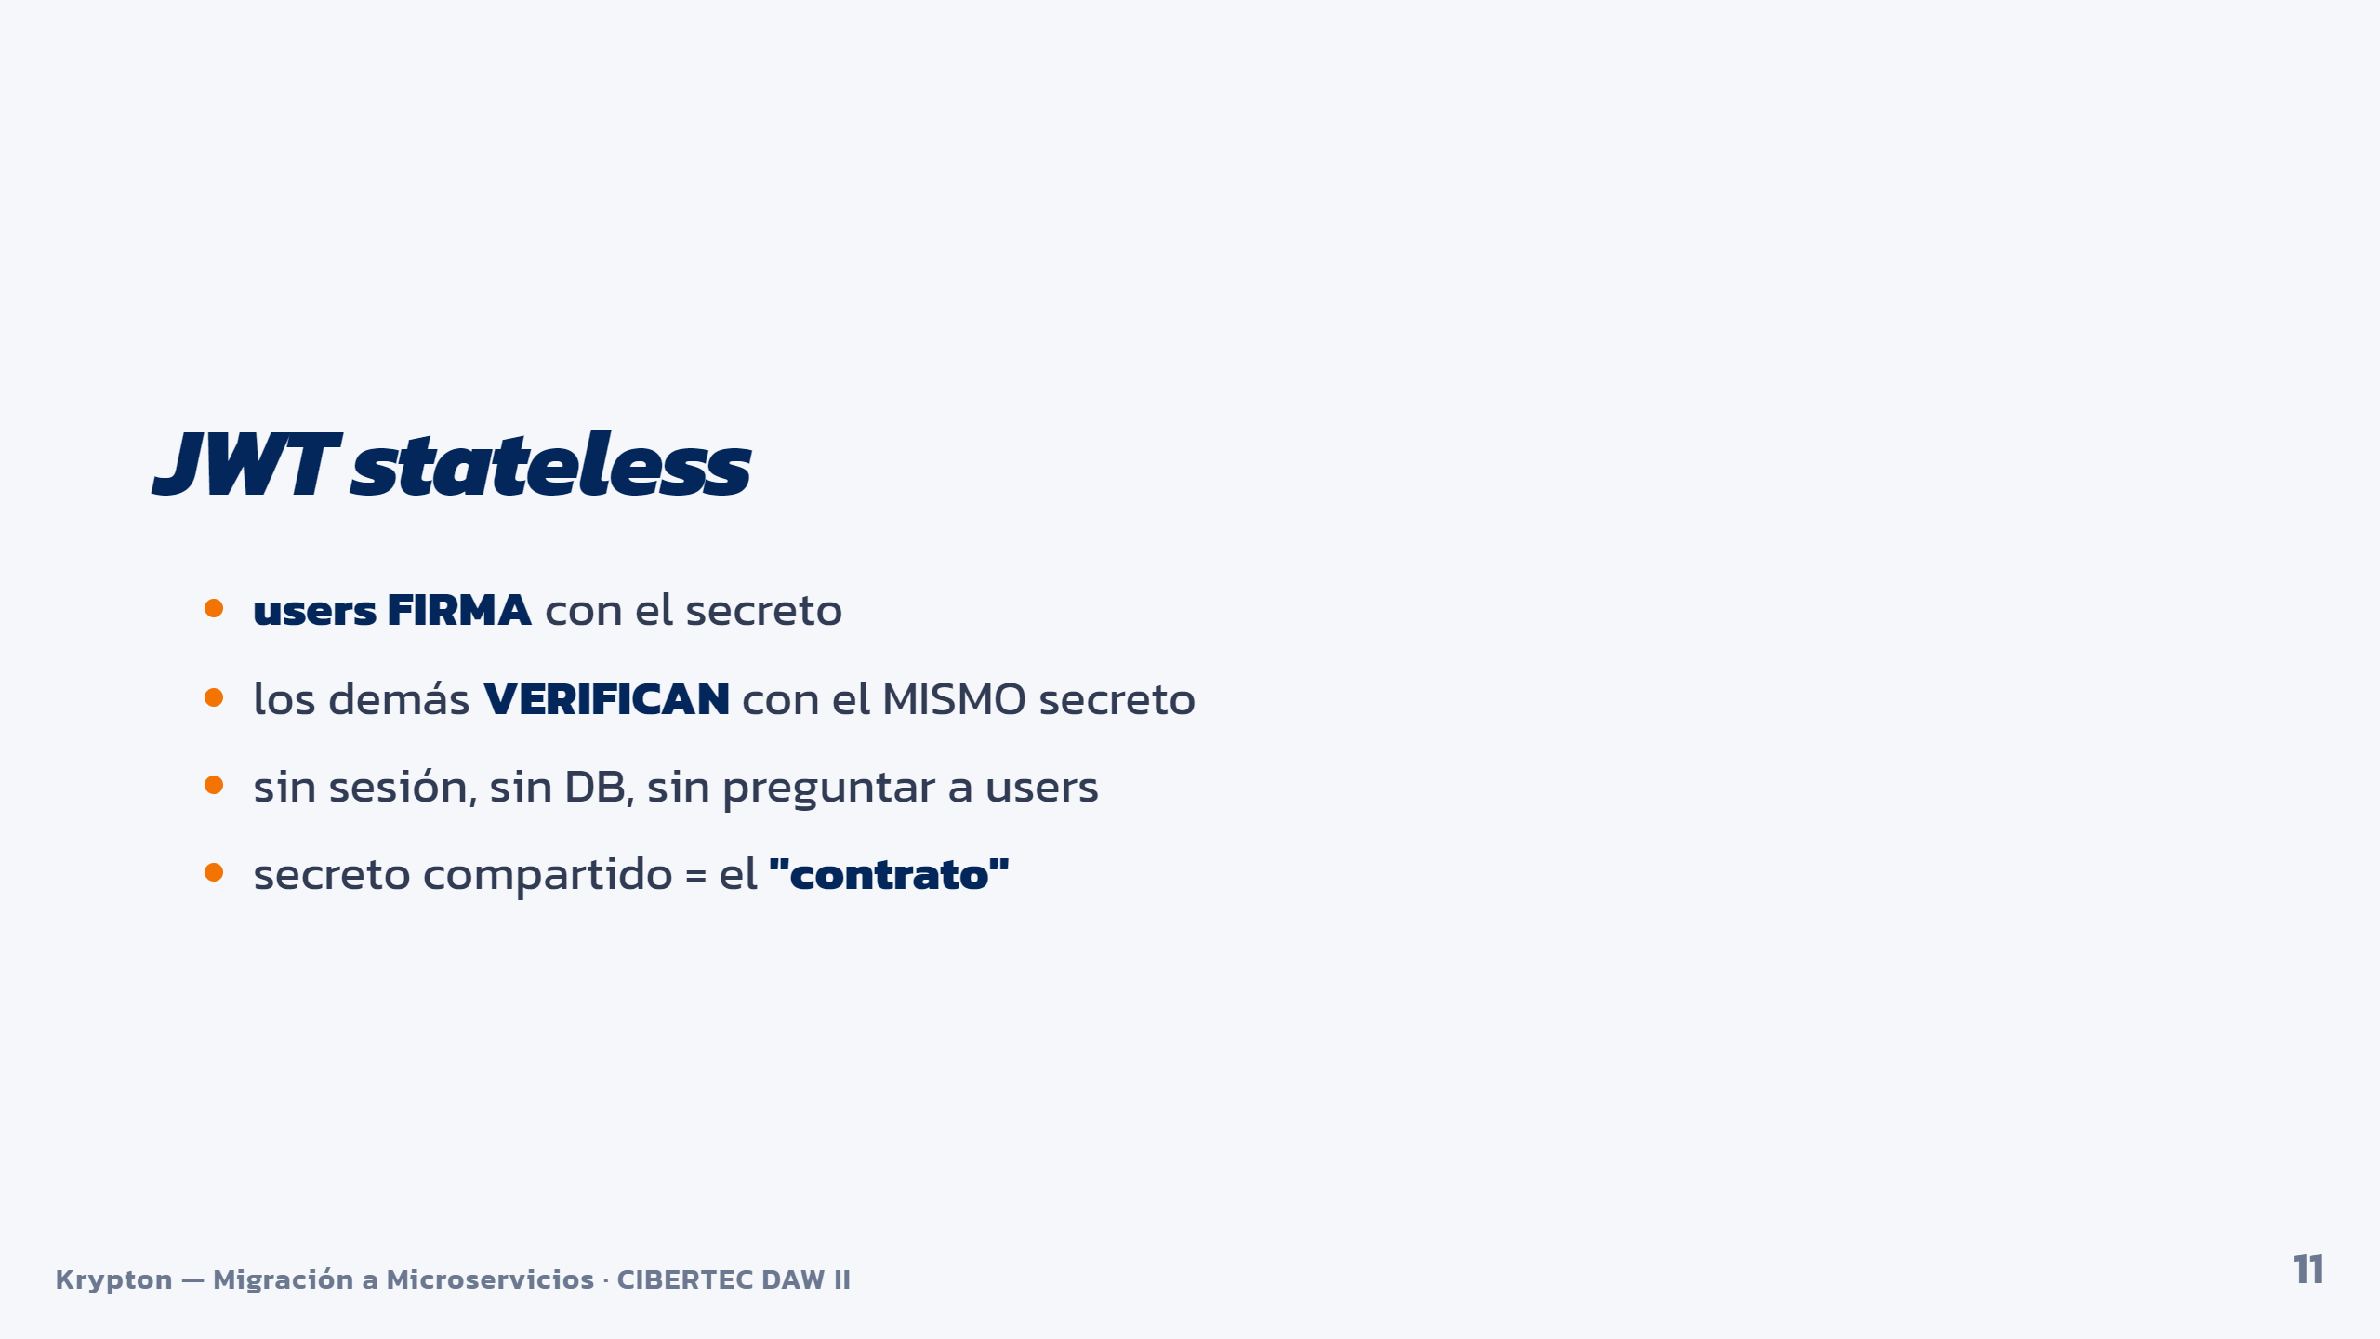
Notes:
🎤 Jason: «Acá está por qué escala. users firma con un secreto; todos los demás verifican con el MISMO secreto. Cada servicio valida por su cuenta, sin sesión ni base de datos. El secreto compartido es el contrato: mismo secreto, misma firma, confianza. Y el secreto nunca viaja en el token.» → Traspaso: «Le paso a Curi con el catálogo y las reseñas.»

Slide 12
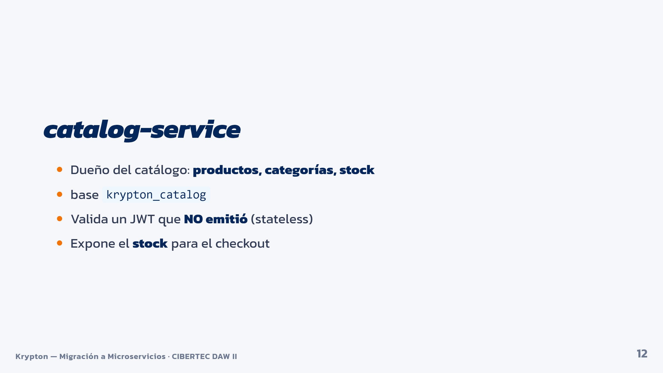
Notes:
🎤 Curi: «Vuelvo yo. El catalog-service es dueño de productos, categorías y stock, con su base krypton_catalog. No tiene la tabla de usuarios, pero valida el token igual, con el secreto compartido. Y guarda el stock, que el checkout va a necesitar para descontar.»

Slide 13
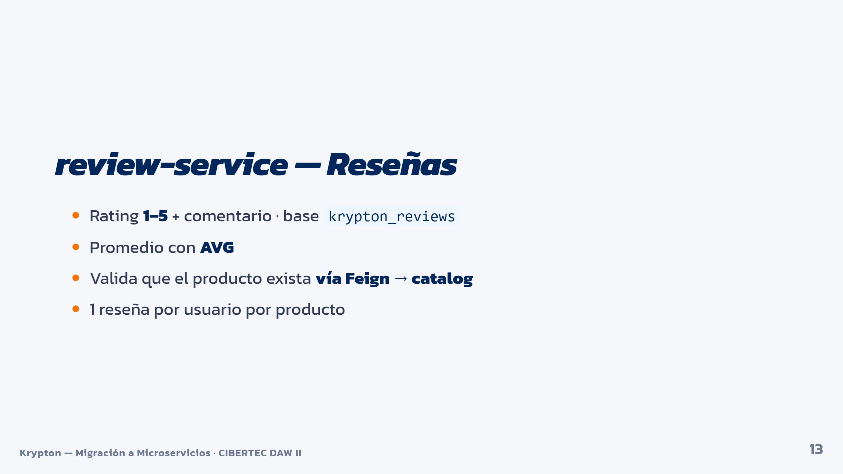
Notes:
🎤 Curi: «El servicio de reseñas: rating del 1 al 5 con comentario, en krypton_reviews. Calcula el promedio con un AVG. Antes de aceptar una reseña le pregunta a catalog, por Feign, si el producto existe. Y solo deja una reseña por usuario por producto.» → Traspaso: «Ahora Cristofer con el checkout.»

Slide 14
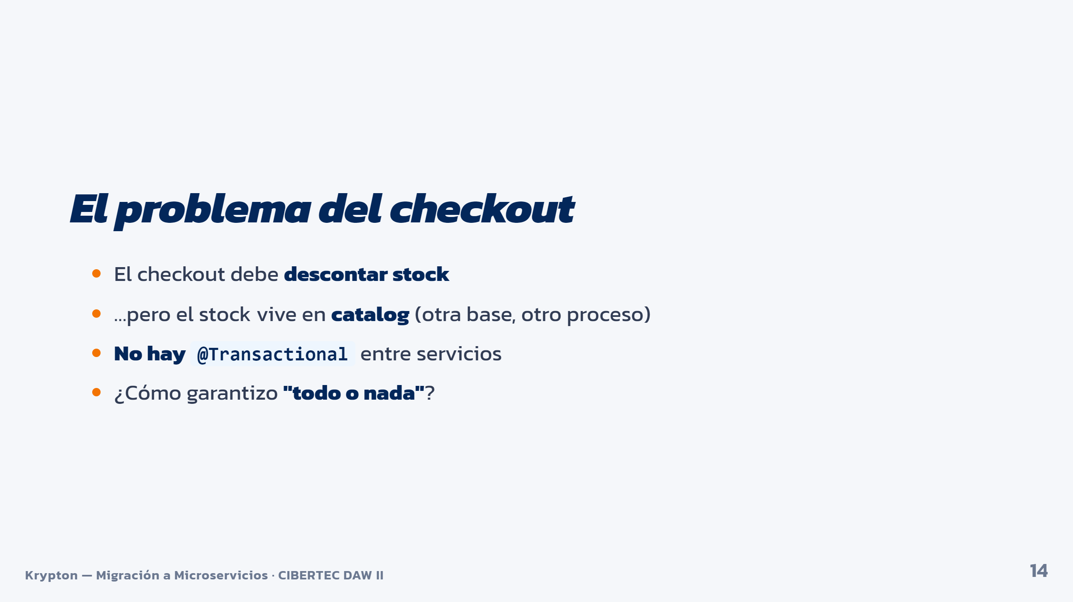
Notes:
🎤 Cristofer: «Gracias, Curi. El corazón del proyecto: el checkout. Al comprar hay que descontar stock, pero el stock vive en catalog: otro servicio, otra base. No existe un @Transactional que cruce dos servicios. En un monolito era una sola transacción; acá no. ¿Cómo garantizo todo o nada?»

Slide 15
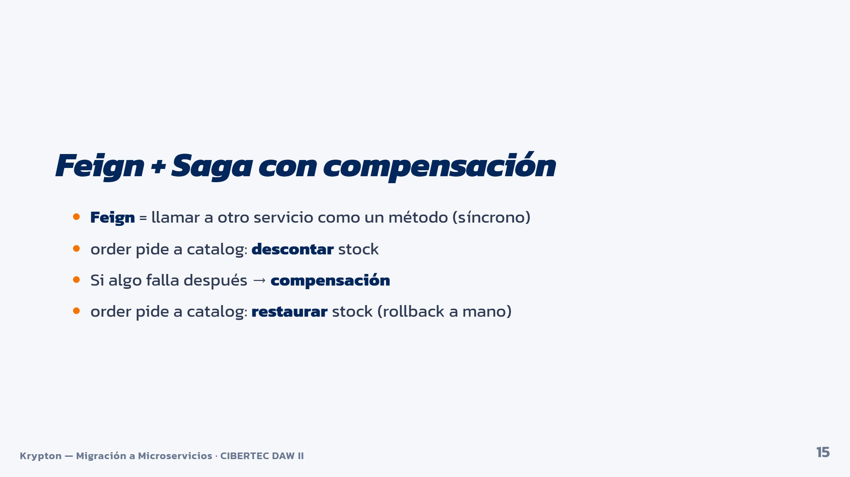
Notes:
🎤 Cristofer: «Dos piezas. Feign nos deja llamar a otro servicio como si fuera un método nuestro: order le pide a catalog que descuente stock. Y la saga con compensación: descuento primero; si después falla la orden, lo deshago a mano pidiéndole a catalog que RESTAURE el stock. Ese es el rollback distribuido. Lo probamos con tests: feliz, sin stock, y compensación.»

Slide 16
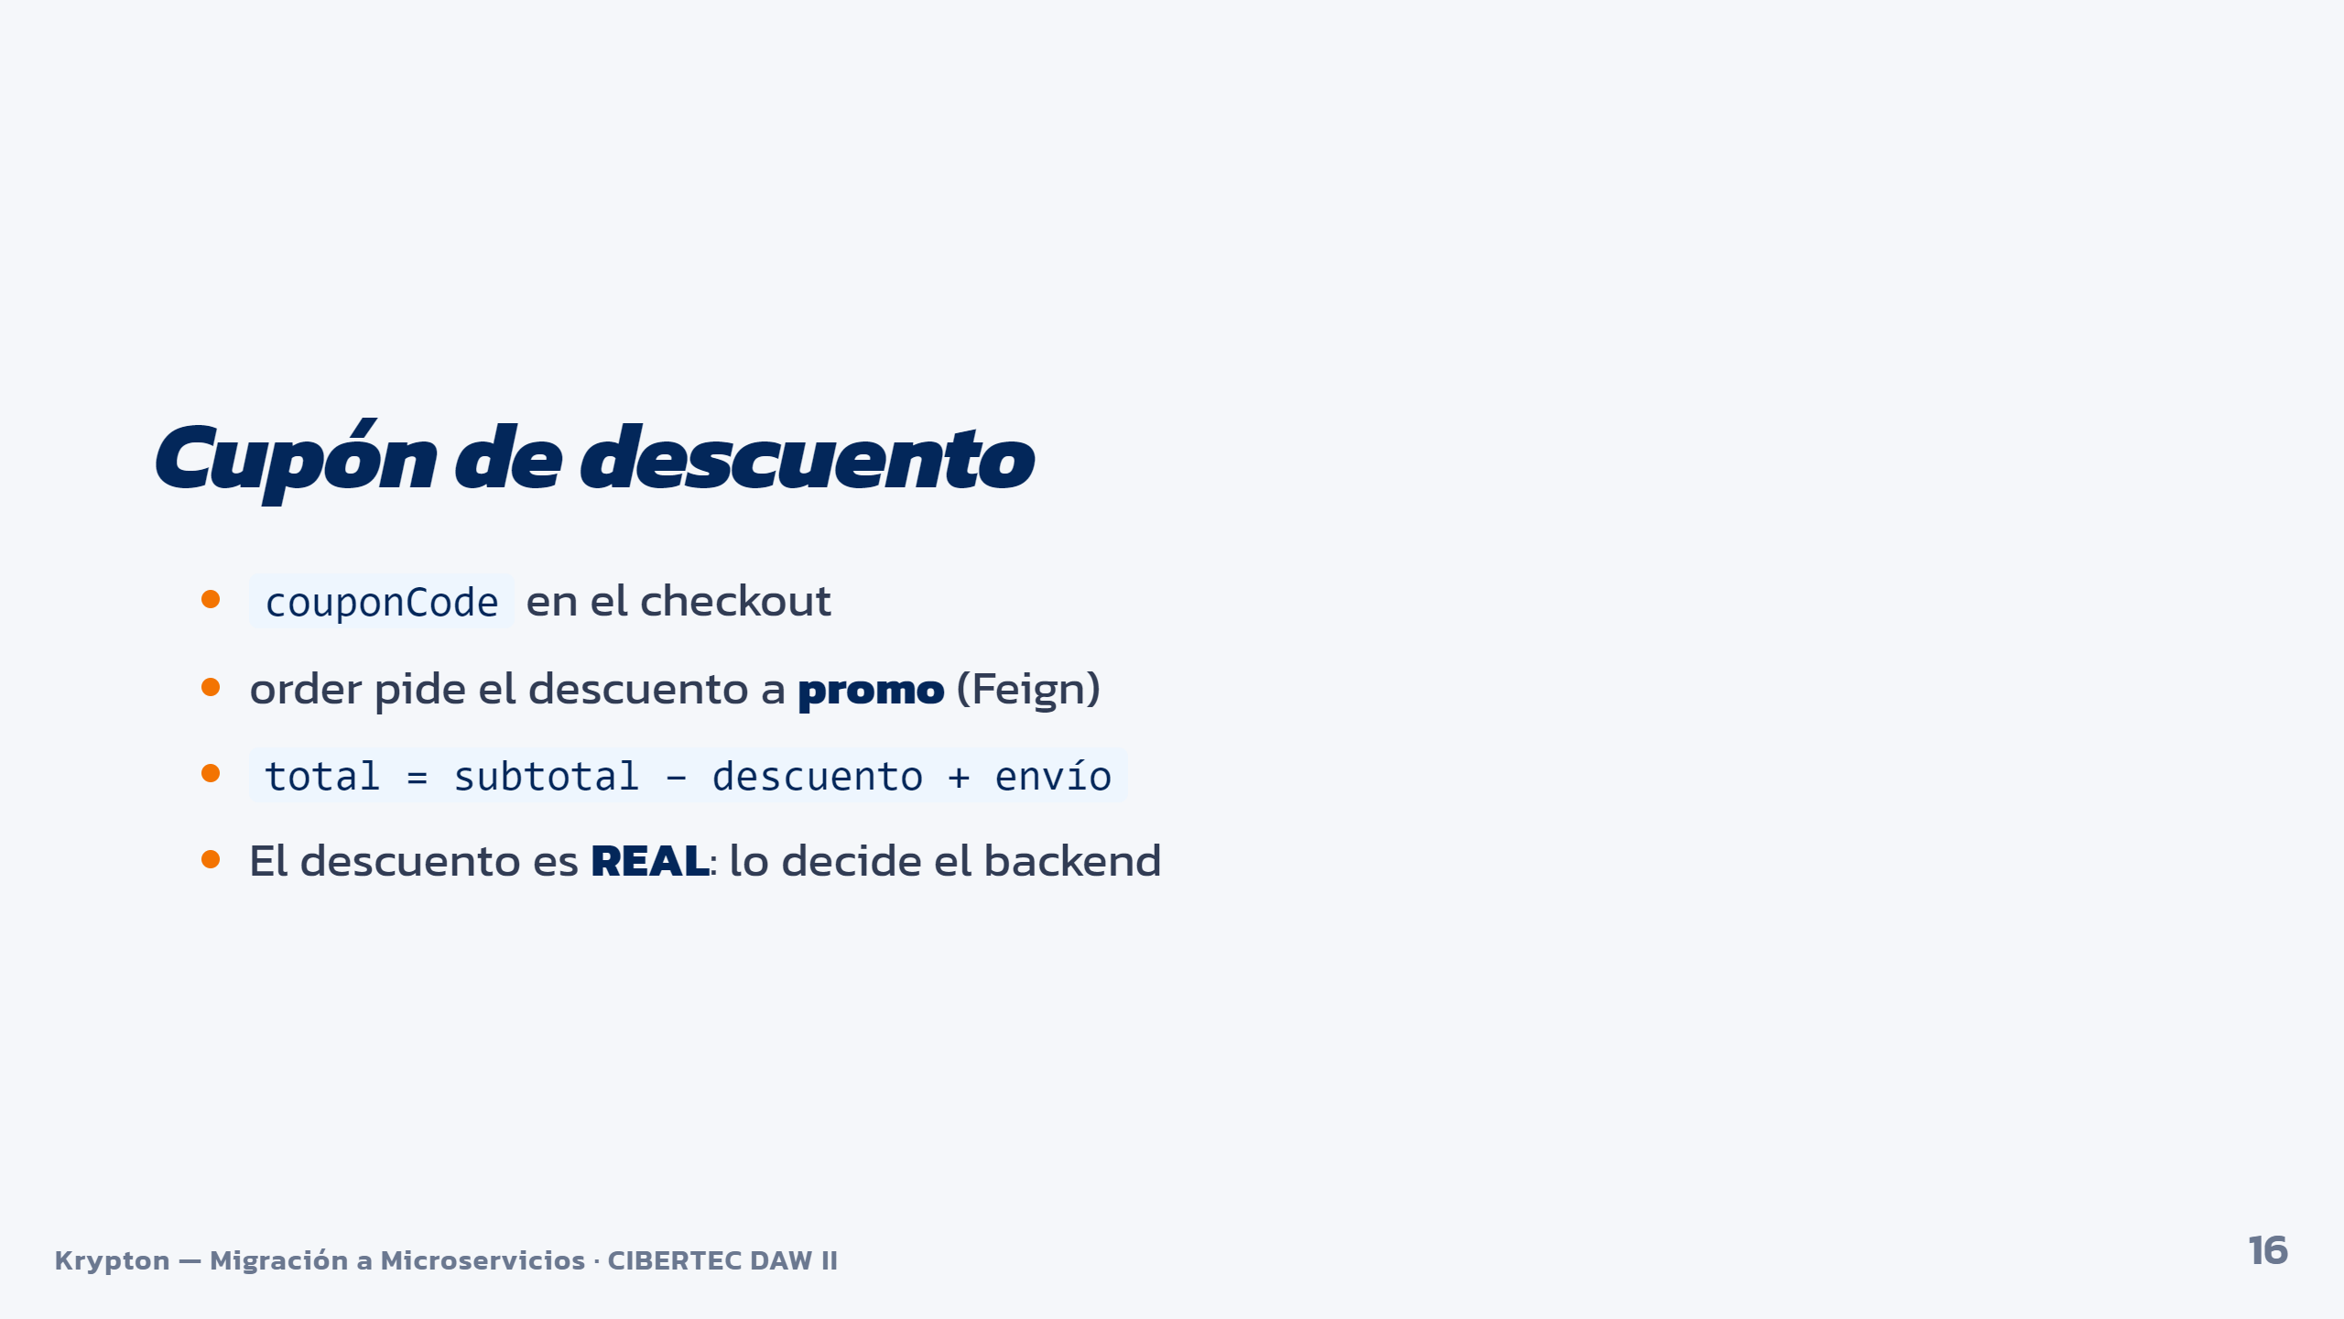
Notes:
🎤 Cristofer: «Otra llamada Feign en el checkout: cuando hay cupón, order le pregunta a promo cuánto descuenta. El total es subtotal menos descuento más envío. Y lo importante: el descuento es real, lo decide el backend; el front solo muestra una vista previa.» → Traspaso: «Ahora Sergio con la mensajería, el pago y las promos.»

Slide 17

Notes:
🎤 Sergio: «Gracias, Cristofer. La otra forma de comunicarse. Feign es como una llamada: esperás. RabbitMQ es como un WhatsApp: mandás y seguís. Cuando se crea una orden, order publica el evento y sigue; notification lo consume por su cuenta. order ni se entera de quién escucha, y puedo sumar consumidores sin tocarlo.»

Slide 18
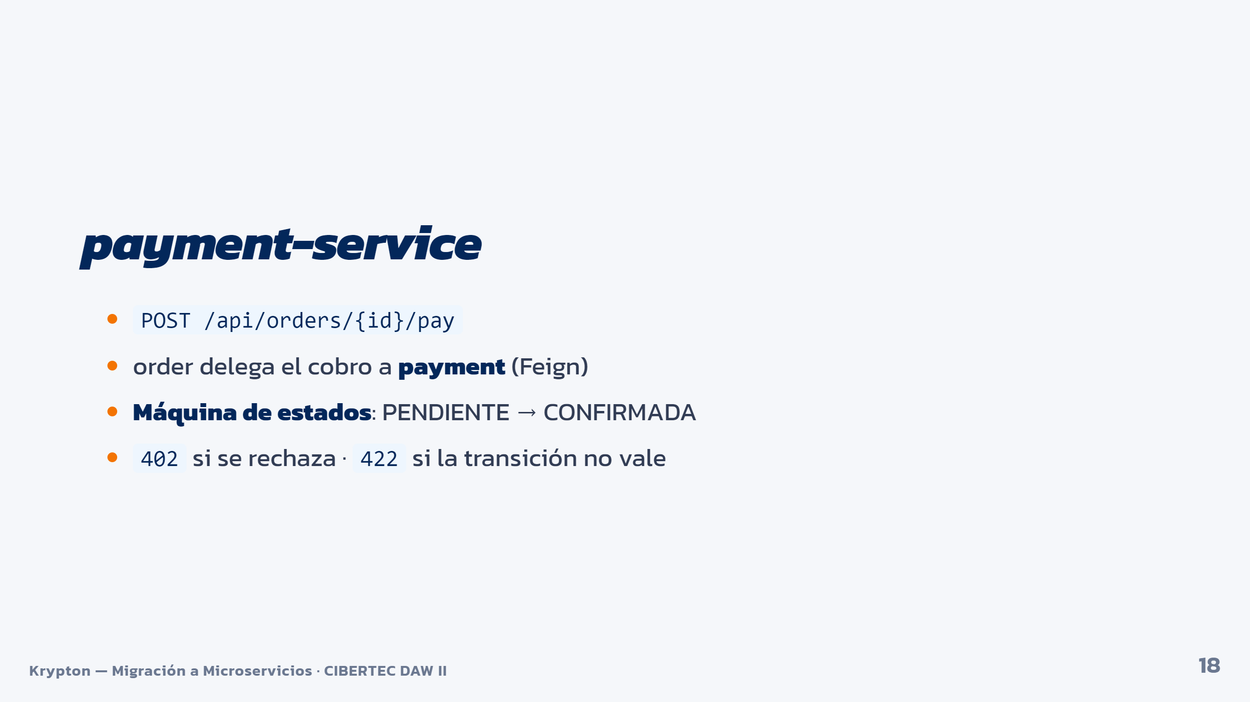
Notes:
🎤 Sergio: «El pago vive en su servicio. Al pagar, order le delega el cobro a payment por Feign. Usamos una máquina de estados: la orden pasa de PENDIENTE a CONFIRMADA solo si se aprueba. Si se rechaza, 402; si alguien intenta una transición inválida (pagar dos veces), 422.»

Slide 19

Notes:
🎤 Sergio: «El servicio de cupones: por porcentaje o monto fijo. El admin los crea y lista, y cuando se aplica uno en el checkout, calcula el descuento. Por ejemplo, 10% sobre 2799 soles son casi 280 menos. Es el servicio que mencionaba Cristofer con el cupón.» → Traspaso: «Le paso a Jason para el tramo final.»

Slide 20
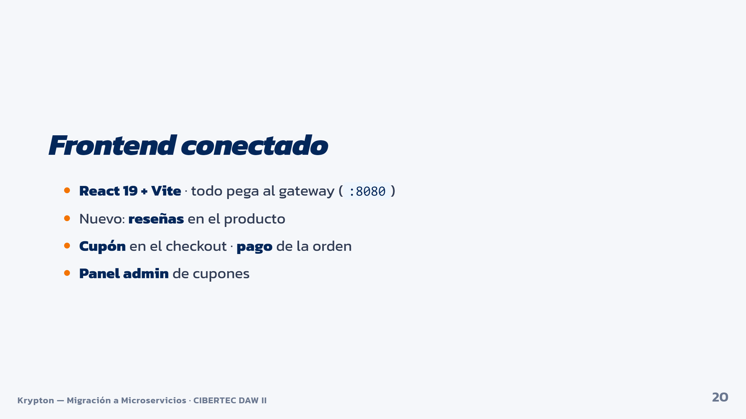
Notes:
🎤 Jason: «Vuelvo yo. El front es React 19 con Vite y todo pega contra el gateway, el mismo 8080: no cambió de puerta. Le sumamos las pantallas nuevas: reseñas en el producto, cupón en el checkout, pago de la orden y el panel admin de cupones.»

Slide 21

Notes:
🎤 Jason: «No confiamos en el "debería andar". Cada fase la verificamos con requests reales y mirando la base. Lo crítico —la saga, el stock, los pagos— con tests automatizados en verde. Y todo corre containerizado.» → Traspaso: «Le paso a Cristofer para la demo.»

Slide 22
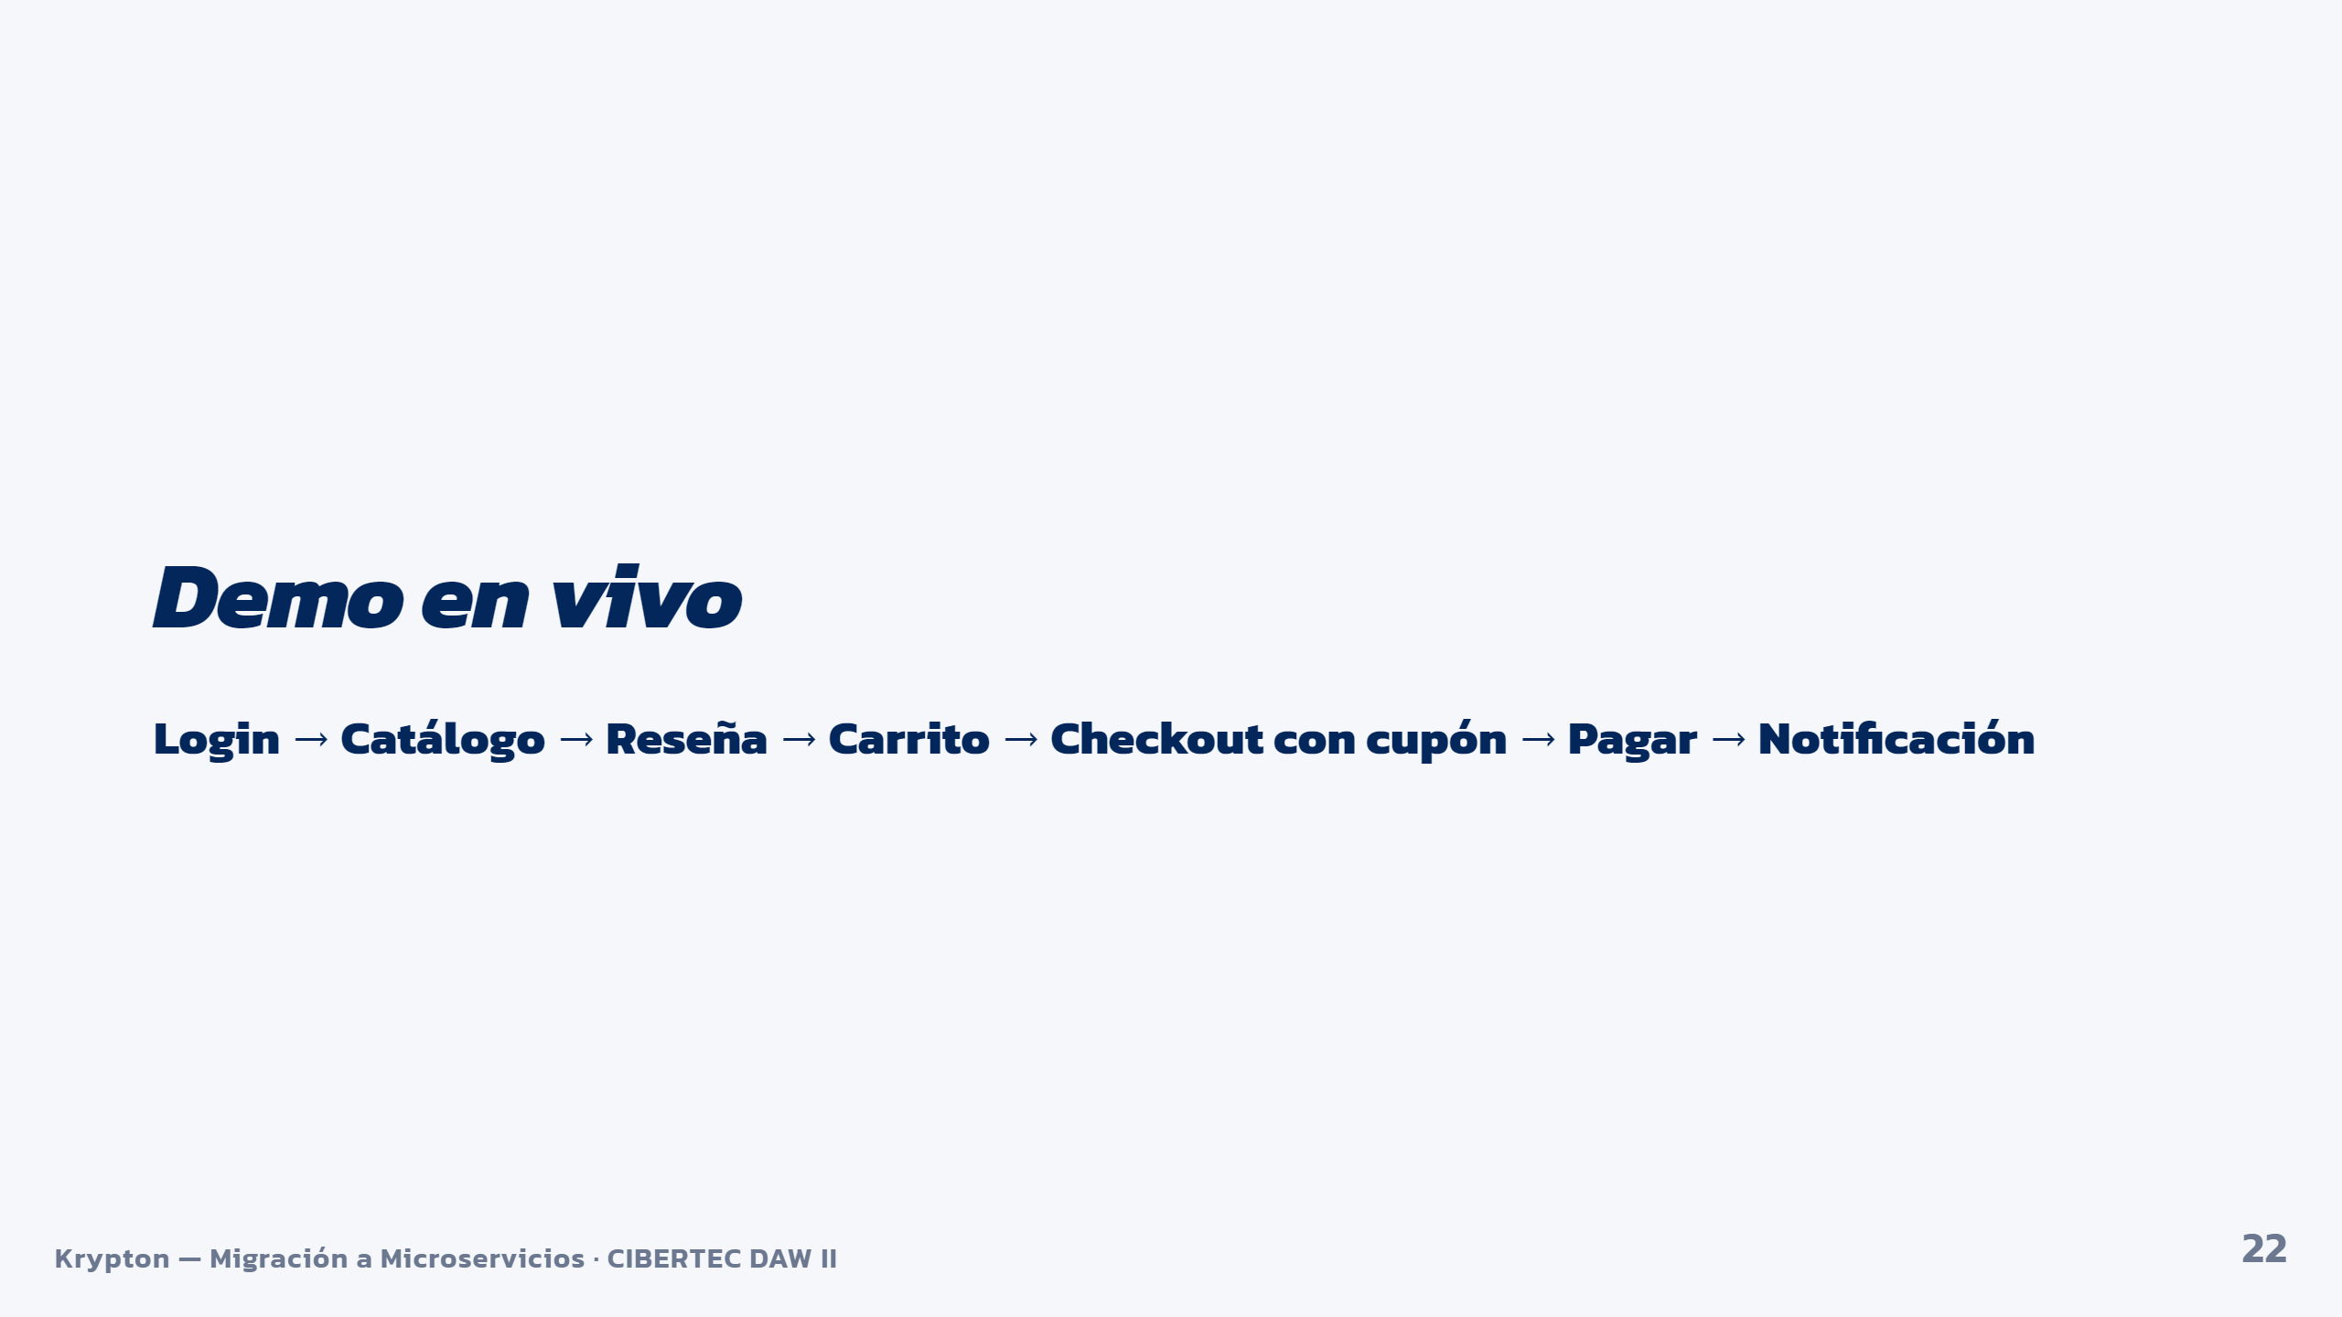
Notes:
🎤 Cristofer: «Basta de slides, vamos a verlo. Me logueo, entro al catálogo, dejo una reseña, agrego al carrito, voy al checkout con un cupón, pago, y vemos la notificación en el log.» ⚠️ ANTES: stack levantado, usuario y producto de prueba, log de notification visible. PLAN B: video grabado.

Slide 23
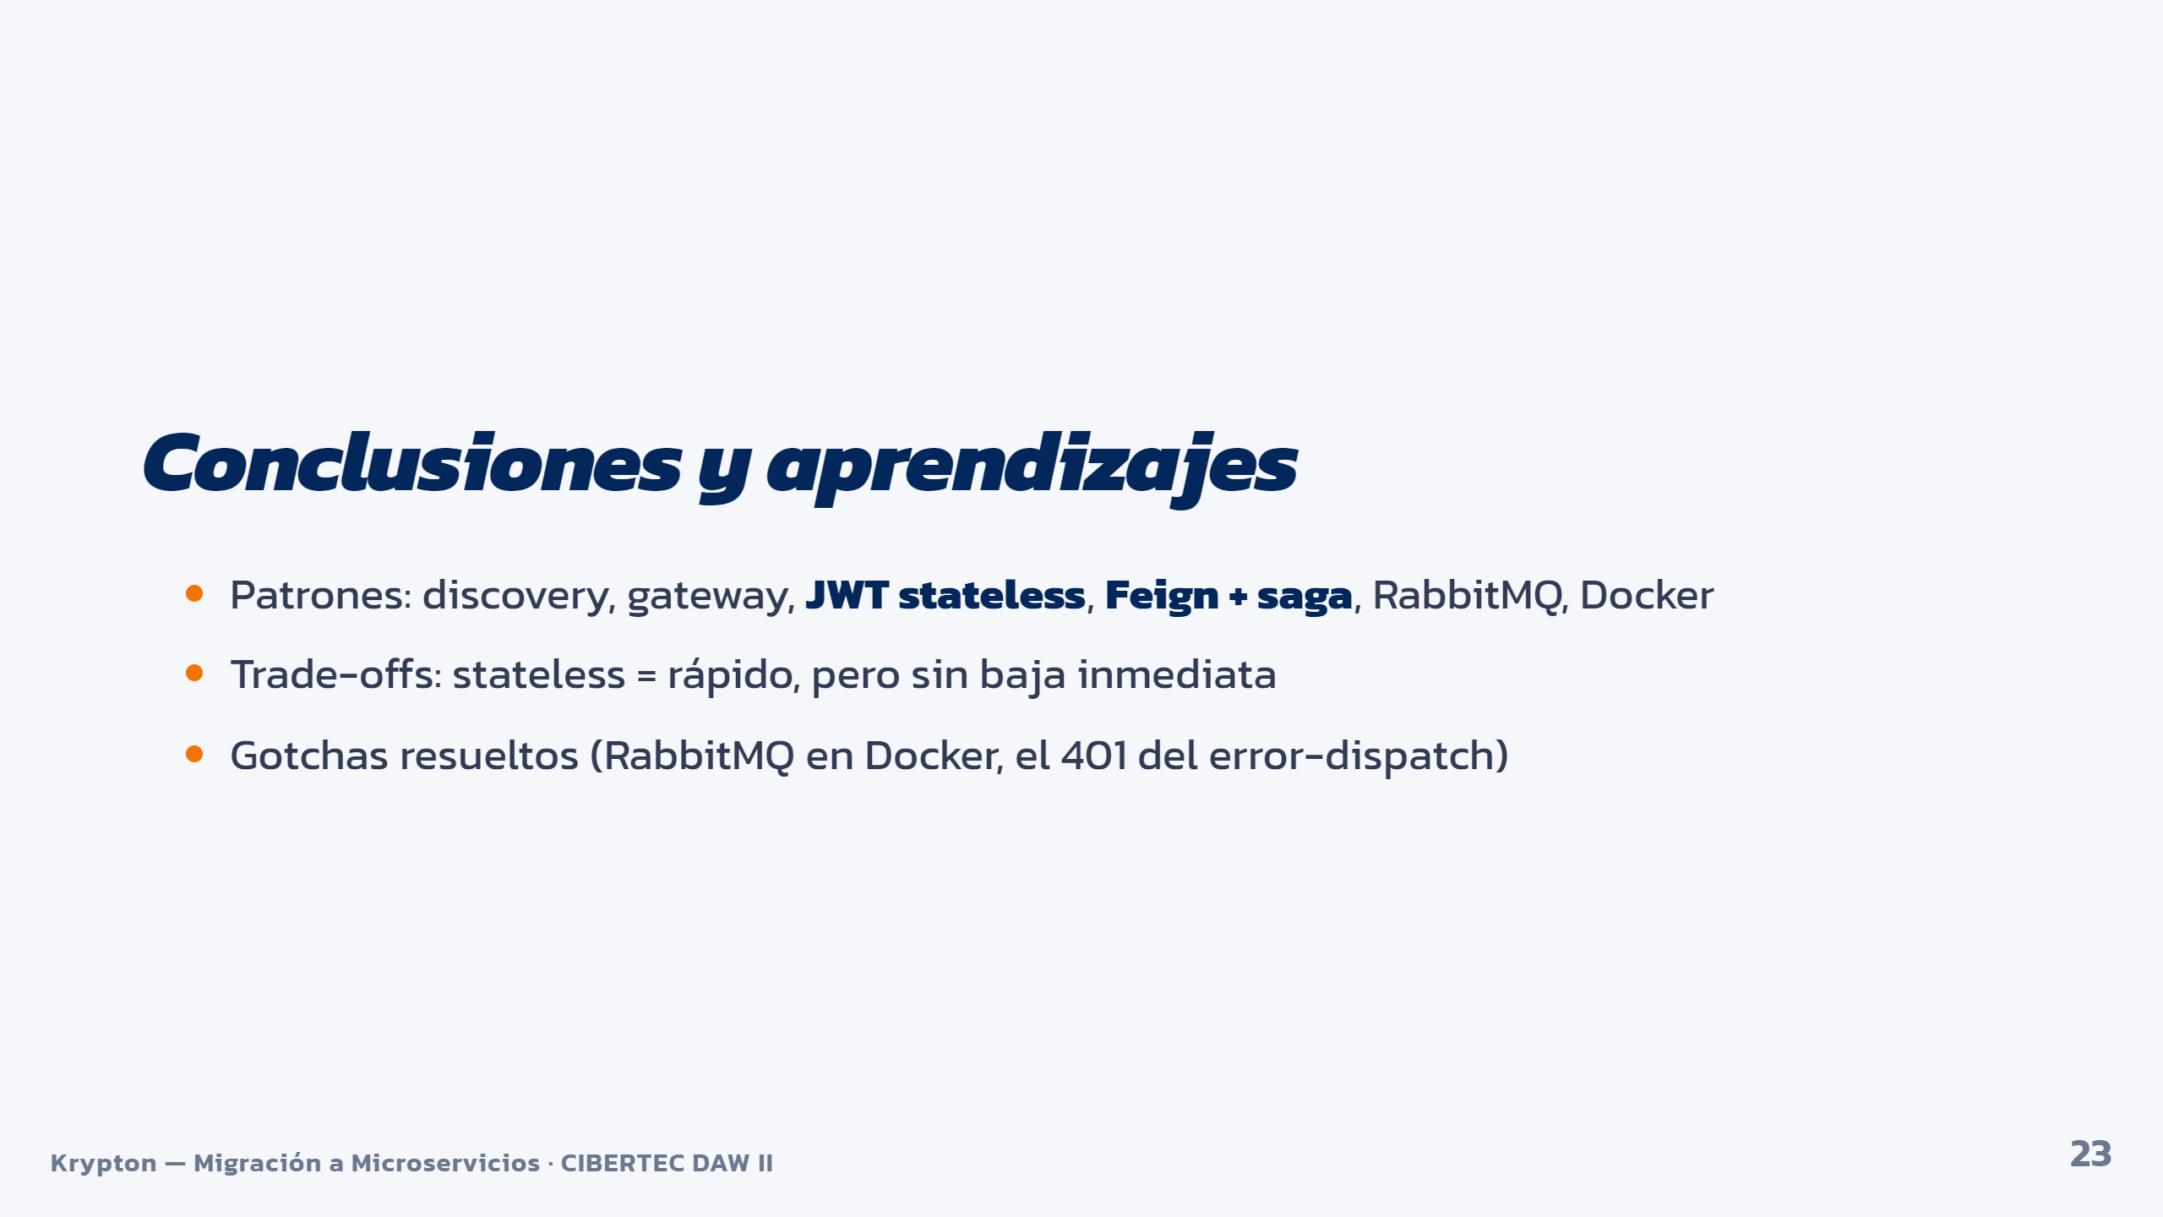
Notes:
🎤 Cristofer: «¿Qué aprendimos? Logramos los patrones que nos propusimos. Pero también que lo distribuido trae problemas nuevos: trade-offs, como que el token stateless es rapidísimo pero no podés dar de baja a alguien al instante. Y varios gotchas que resolvimos. Lo distribuido no es gratis, pero entendimos cómo manejarlo.» → Traspaso: «Para cerrar, Sergio.»

Slide 24

Notes:
🎤 Sergio: «Y con esto cerramos. Tomamos un monolito que funcionaba y lo convertimos en nueve microservicios, aplicando los patrones que vimos. El código y las guías están en el repo. ¡Gracias por la atención! ¿Alguna pregunta?»

